Slide 1


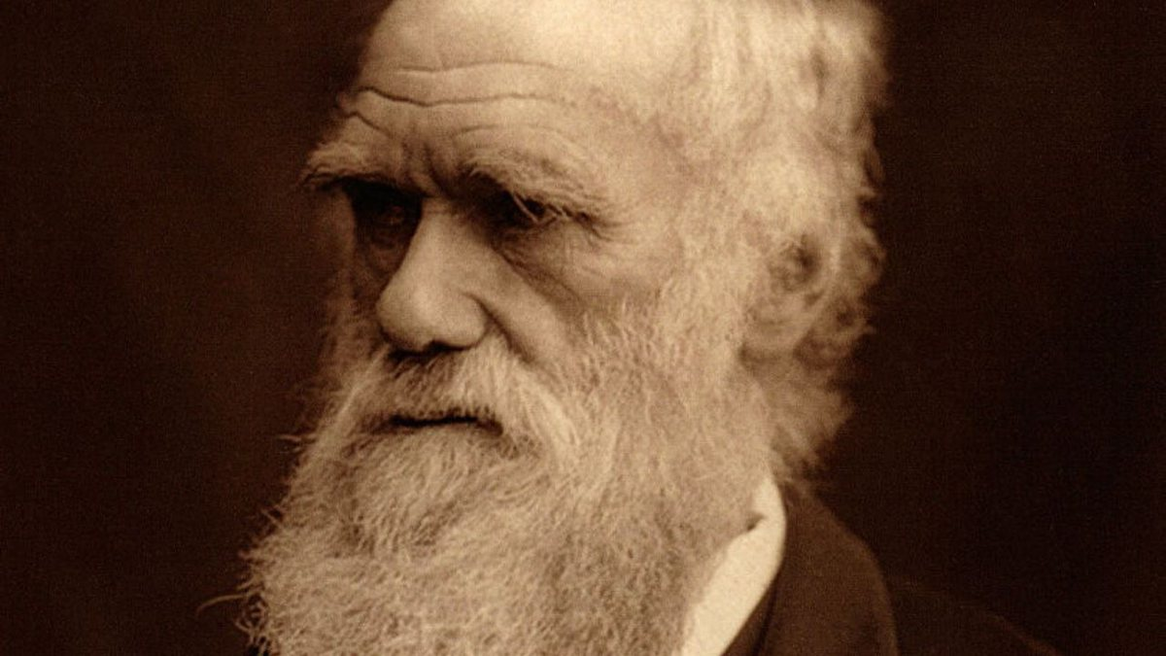
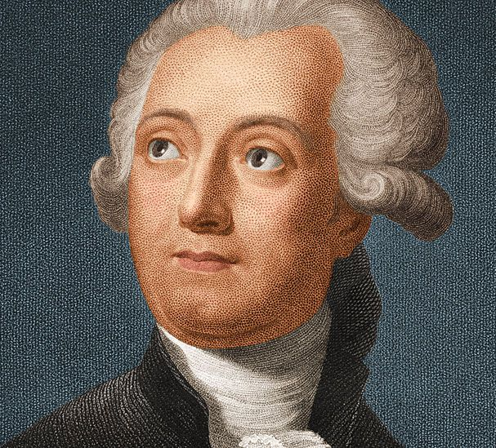
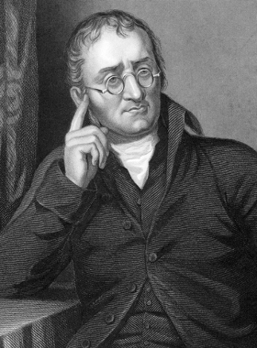
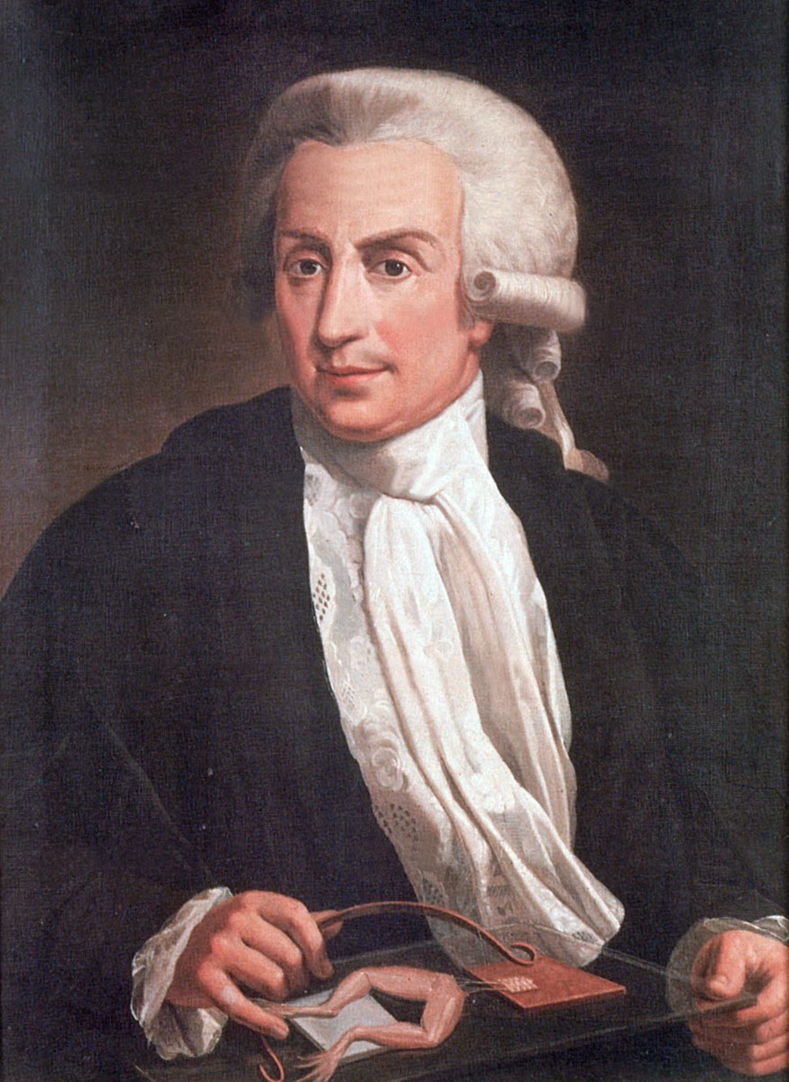
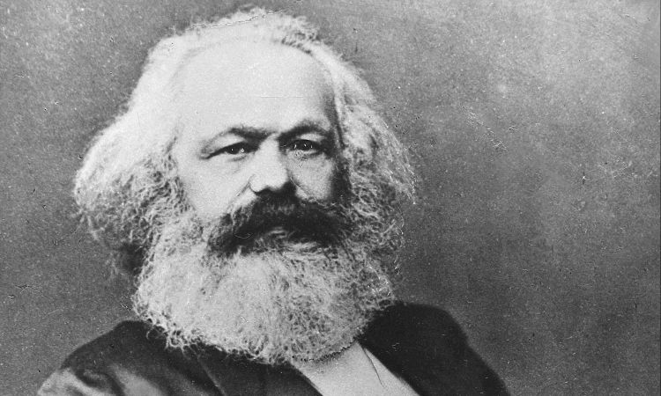
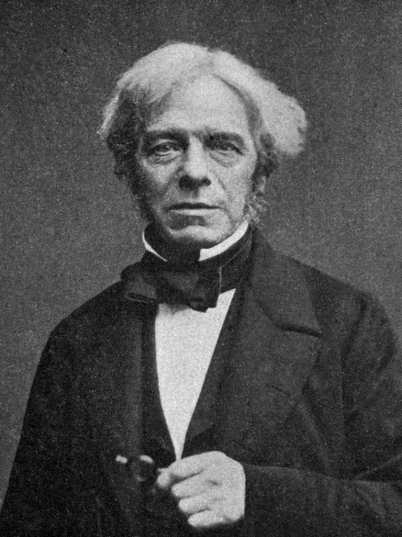
CONTRIBUIÇÃO PARA O ESTUDO DO USO DA TECNOLOGIA EM BOMBAS DE INFUSÃO E SUA EFICACIA
Alessandro dos Santos, Josimar dos Santos Lima, Nilson Alves da Silva
Resumo: Apresentação do livro a ciência através dos tempos. Capítulo 10: a Ciência se consolida
.Este capitulo é dividido em 4 subcapítulos, estes são: A química: da analise a síntese; A física: a eletricidade muda a maneira de viver; Charles Darwin: a sobrevivência do mais apto; Karl Marx: um profeta muito amado e muito odiado
CHARLES DARWIN: A SOBREVIVENCIA DOS MAIS APTOS_______________
Darwin viveu até os 73 anos sem realizar o seu desejo de ser ministro religioso, porém a história deste homem nos remete a momentos importantes na história da humanidade, separando a crença dos homens na criação de Deus e nos levando a uma teoria de que o homem havia surgido de uma evolução a partir das suas observações da adaptação de animais ao ambiente em volta. Com números ele conseguiu comprovar que animais em ambientes diferentes se adaptam ao ambiente diferentemente de animais de outras regiões. As observações que mais surpreenderam Darwin ocorreram nas ilha Galápagos. Com dezesseis anos ingressou na Universidade de Edimburgo para estudar medicina, mas depois de dois anos decidiu que não queria ser médico e foi para Cambridge, para tornar-se ministro da Igreja anglicana.
A QUÍMICA: DA ANALISE A SINTESE______________________________
O século 19 foi marcado por muitos avanços, quebras de paradigmas e nomes que ainda hoje são lembrados historicamente pela sua contribuição em suas respectivas áreas.
Diversas áreas tiveram avanços significativos, como a química com a Composição dos átomos, Leis das combinações, a elétrica com noções melhores do comportamento da eletricidade, campos eletromagnéticos, grandes nomes no campo, o surgimento de uma linguagem universal aceita por diversos pesquisadores na área além do primeiro congresso mundial de química realizado em Karlsruhe, em 1860.
O francês Lavoisier (conhecido com o pai da química), foi um nome que devemos dar atenção para a época. Sua pesquisa nos deu uma compreensão melhor para o entendimento da composição dos átomos e a sua contribuição ajudou a predominância francesa no campo da química na época
John Dalton (1766-1844) com sua pesquisa sobre a composição dos gases retorna a teoria proposta pelos atomistas 23 séculos atrás. A teoria de Dalton ainda é aceita até hoje e ganhou muitos adeptos que iremos mencionar aqui, como: Thomas Thomson (1773-1852), Jöns Jakob Berzelius (1779-1848), criador do termo Proteina. Jöns Jakob Berzelius (1779-1848), Amedeo Avogadro (1776-1856), Alexandre Dumas (1800-1884), William Prout (1785-1850), Louis Jacques Thénard (1777-1857), Stanislao Cannizzaro (1826-1910) e muitos outros.
Após a discussão sobre as suas descobertas com o geólogo Charles Lyell, que em 1830 publicou o primeiro volume do seu livro Princípios da geologia. Em 1842 Darwin já havia feito muitas pesquisas em diferentes tipos de animais, o suficiente para lhe render um rascunho de 35 páginas do seu livro A origem das espécies. Darwin prudentemente restringiu as suas observações e experiências somente a animais temendo a reação da igreja quanto a sua obra o que não lhe trouxe resultado pois ainda sim os olhares dos religiosos quanto a sua obra era negativo
O livro que Darwin leu, e que lhe ofereceu base teórica para desenvolver sua teoria, foi o Ensaio sobre o princípio da população, publicado em 1798 por Thomas Robert Malthus. O malthusianismo é uma teoria de controle populacional que diz que a população não pode passar de um certo número limite e não ultrapassar para que ela seja auto sustentável.
A FÍSICA: A ELETRICIDADE MUDA A MANEIRA DE VIVER_______________
KARL MARKS: UM PROFETA MUITO AMADO E MUITO ODIADO_________
Luigi Galvani e Alexandre
Dos primórdios da eletricidade há ainda dois outros nomes históricos: o italiano Luigi Galvani (1737-1798), com as primeiras experiências sobre condução elétrica, ao qual está associado o termo ―galvanoplastia‖, e o italiano Alexandre Volta (1745-1827), que descobriu a pilha elétrica, que recebeu esse nome porque as primeiras pilhas eram formadas por moedas empilhadas.A unidade de corrente elétrica é chamada ―volt‖ em sua homenagem
Michael Faraday: um dos nomes mais geniais na história da eletricidade é o de Michael Faraday (17911867), com significativa contribuição no campo da eletroquímica e a quem devemos as importantes leis da eletrólise de Faraday. É justamente homenageado com a unidade que indica a quantidade de carga correspondente a um mol de elétrons, em faráday, que é equivalente a, aproximadamente, 96.500 coulombs.
Nascido em 1818 de uma família de rabinos, convertida ao protestantismo, suas obras eram cheias de sarcasmos e linguajar pesado não diferente do que usava no cotidiano, porém sabia mudar a sua compostura quando haviam mulheres e crianças no recinto. Ao lermos sua obra, que não se restringe ao campo da filosofia apenas, mas abrange ainda e sobretudo os campos da história, da ciência política e da economia. Parece oportuno acrescentar que, na família, Marx era o patriarca, que dominava e sabia amar. Sempre continha os gracejos irreverentes e o linguajar simples quando havia mulheres e crianças presentes, e se alguém dizia algo indecente ficava nervoso e corava. Gostava de brincar com os filhos, contando-lhes histórias sem fim.

